Slide 1
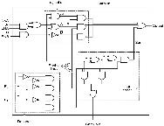
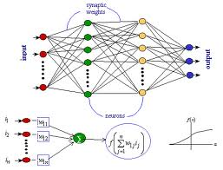
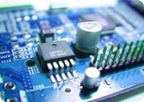
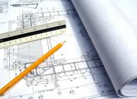

Compiladores

Slide 2
Por que estudar Compiladores?
A maioria dos desenvolvedores não dá muita importância ao assunto.
A construção de compiladores é um ramo muito bem-sucedido da ciência da computação.
Outro fato importante de ser apresentado, é que, sem a separação estrita das fases e análise e síntese, as linguagens de programação e a construção de compiladores não seriam o que são hoje. Sem ela, cada nova linguagem exigiria um conjunto completamente novo de compiladores para todas as máquinas.

Slide 3
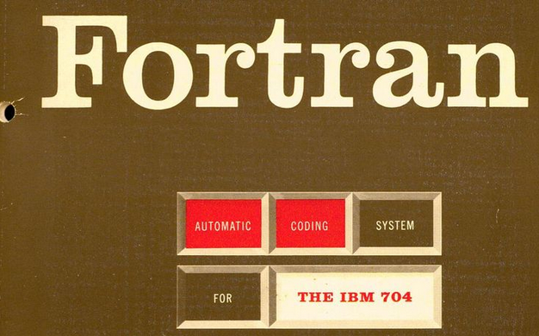
FORTRAN 1957
Primeiros compiladores para processamento de expressões aritméticas e fórmulas.

Slide 4
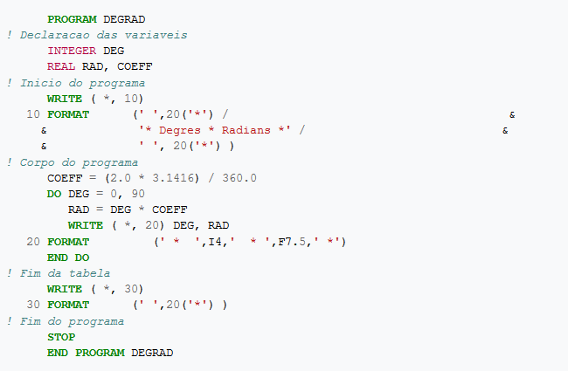
FORTRAN 1957

Slide 5
FORTRAN 1957
Já ouvi de um estudante de computação, um conselho que um professor havia passado a ele: “C é linguagem morta, aprenda Visual Basic e .Net”.
Faça um programa para rodar em um cluster de 65536 processadores em Visual Basic e fique quatro meses em frente ao monitor observando a barrinha de progresso avançar…
Os físicos não costumam usar programação orientada por objetos: os programas são bonitos e lentos.

Slide 6
ALGOL 1960
Primeira definição formal de linguagem e gramática, com estruturas de blocos.
Existem outras versões do Algol, como, por exemplo, o Algol 68, o Algol W voltado para máquinas IBM e o Algol 6000/7000 da Burroughs.
Esta linguagem se tornou apropriada para escrever software básico; em particular o sistema operacional do B6700 (MCP – "Master Control Program") está escrito em ESPOL, uma extensão do Algol, permitindo manipulações mais perto do hardware.

Slide 7
PASCAL 1970
Tipos definidos pelos usuários, tipos estruturados.
O primeiro compilador Pascal foi desenvolvido em Zurique para a família de computadores CDC 6000, sendo lançado em 1970.
Também em 1970 foi desenvolvido o primeiro compilador Pascal norte americano, na Universidade de Illinois por Donald B. Gillies, que gerava código de máquina nativo para o mini-computador PDP-11.

Slide 8
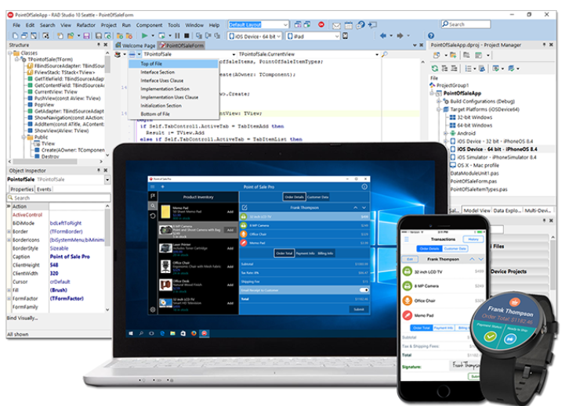
PASCAL 1970

Slide 9
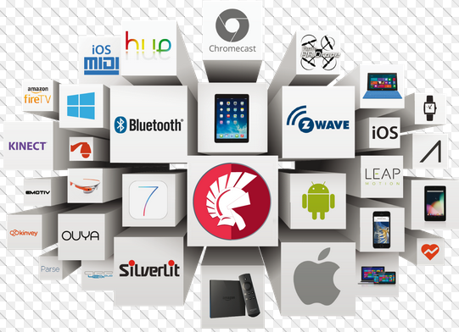
PASCAL (Delphi)

Slide 10
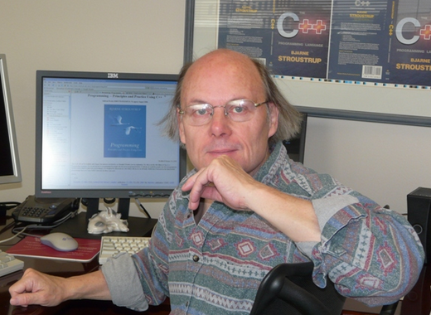
C++ 1983
Orientação a objetos.
Bjarne Stroustrup desenvolveu o C++ (originalmente com o nome C with Classes), em 1983 no Bell Labs como um adicional à linguagem C.

Slide 11
C++ 1983
Quem compilou o GCC?
O primeiro compilador C foi escrito em B ou BCPL pela dupla K&R. O GCC foi escrito em C e compilado com o compilador CC em um computador VAX rodando sistema operacional BSD.

Slide 12
JAVA 1995
Compilação híbridas – portabilidade.
O primeiro compilador Java, na época que ainda era chamado de Oak, foi criado em C.
"Java" é uma especificação. Não é uma implementação. Ou seja, rigorosamente falando, não faz sentido perguntar em que linguagem o Java é implementado.
Pode ser qualquer, desde que siga a especificação.

Slide 13
PYTHON 1991
Python é uma linguagem de programação de alto nível, interpretada, de script, imperativa, orientada a objetos, funcional, de tipagem dinâmica e forte.
Foi lançada por Guido van Rossum em 1991. Atualmente possui um modelo de desenvolvimento comunitário, aberto e gerenciado pela organização sem fins lucrativos Python Software Foundation.

Slide 14
OCAML 1996
Trata-se da linguagem Caml com a adição de suporte de técnicas de orientação a objetos e algumas alterações e extensões de sintaxe.
O Caml permite dois tipos de compilação, para bytecode que corre numa máquina virtual (zinc) ou para código de máquina nativo para um grande número de plataformas.

Slide 15
Dúvidas
?

